Slide 1
«Спортивный Олимп» в рамках общеразвивающей программы
«Шесть ступеней мастерства» г. Новороссийск

Slide 2
Цели программы:
1) Раскрытие индивидуальных способностей обучающихся, определенного уровня исполнительского мастерства каждого танцора и спортивно-танцевальных пар.
2) Развитие творческой активности, артистизма и музыкальности.
3) Привлечь детей к занятиям спорту.

Slide 3
Задачи программы:
1) Обучить детей основам бальной и спортивной хореографии.
2) Развить физические и функциональные возможности обучающихся.
3) Привить навыки хорошего тона и правил поведения.
4) Способствовать развитию пластики движения.
5) Дать детям теоретические знания в области танцевального спорта.
6). Помочь детям раскрыть их потенциальные возможности.
7) Формировать у детей социально значимые мотивы занятий.

Slide 4
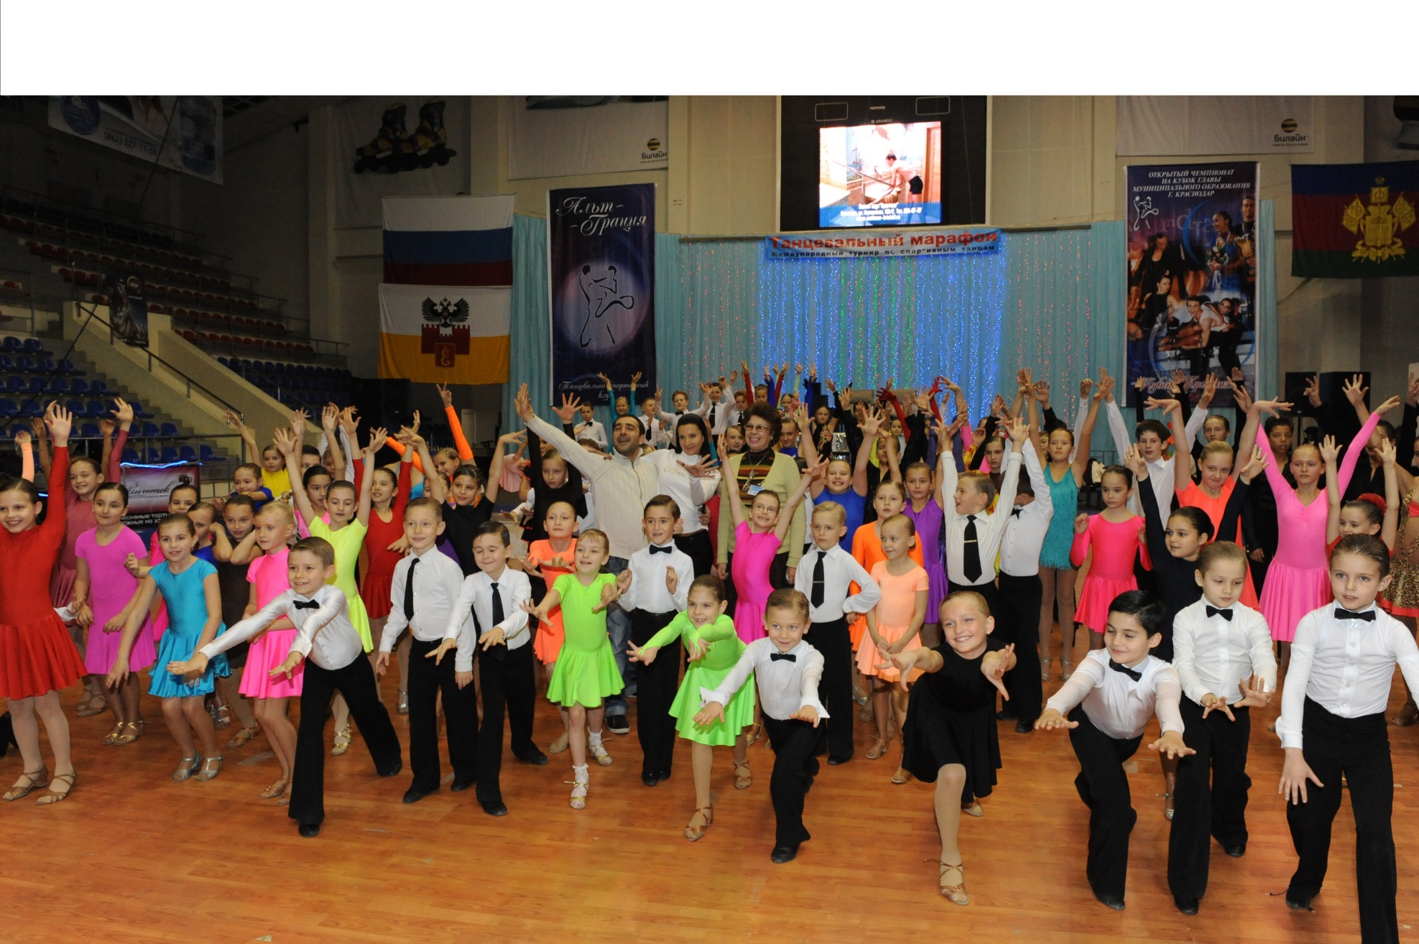
Главным в ДЮСШ «Ника» является приобщение ребенка к миру танца, знакомство с различными направлениями, историей и «географией» танца.

Slide 5
Программа «шесть ступеней мастерства» имеет две направленности — художественную и физкультурно-спортивную.
Целью программы является обучение детей основам танцевального искусства, развитие способности самовыражения языком танца.

Slide 6
Программа «Шесть ступеней мастерства» рассчитана на два года обучения по 184 часов в год, предназначена для начинающих танцоров в возрасте от 5 до 14 лет.
В учебных группах занимается по 20 - 30 обучающихся в возрасте:
5-6,7-9 лет, 10-13 лет - первый год обучения;
6-7,8-10 лет, 11-14 лет - второй год обучения.
Занятия проводятся два раза в неделю каждое по 2 часа, по ступеням.
В процессе обучения, по каждой из ступеней проводятся:
открытые уроки (октябрь, декабрь, март, май),
показательные выступления,
аттестация (ноябрь, февраль, май).

Slide 7
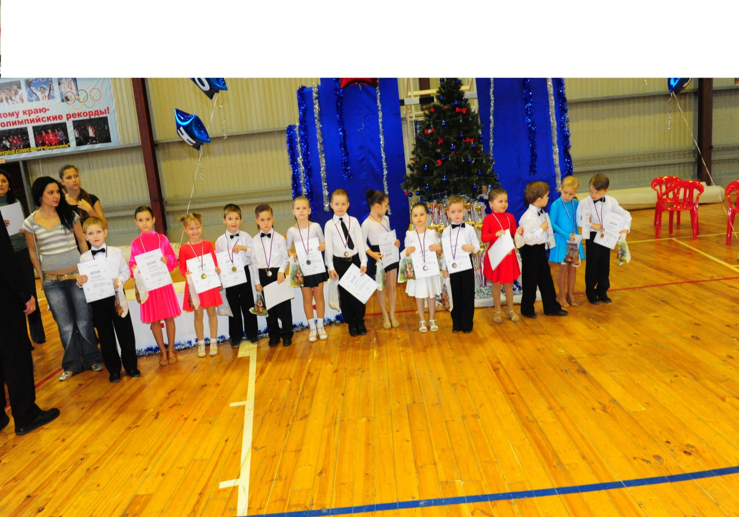
1-й год обучения:
1-я ступень - сентябрь, октябрь, ноябрь;
2-я ступень - декабрь, январь, февраль;
3-я ступень - март, апрель, май;

Slide 8
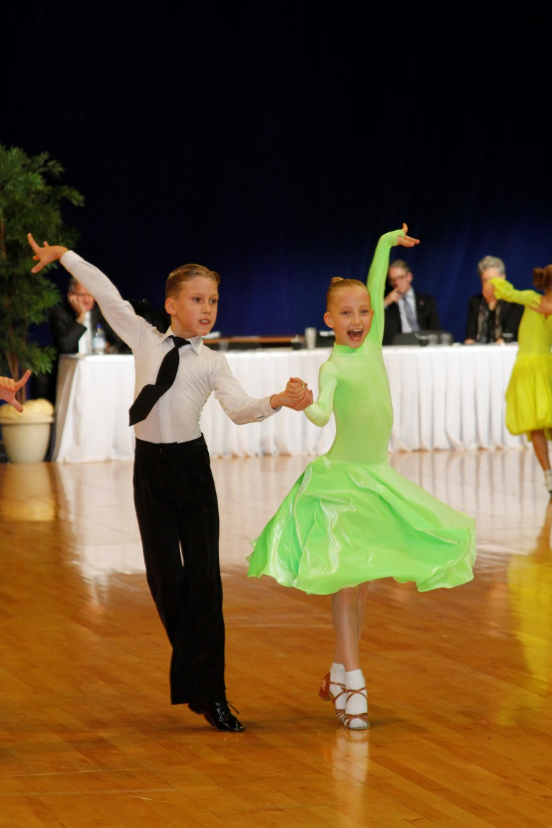
2-й год обучения:
4-я ступень - сентябрь, октябрь, ноябрь;
5-я ступень - декабрь, январь, февраль;
6-я ступень - март, апрель, май.

Slide 9
Ожидаемые результаты
По окончании первого года обучения начинающий танцор будет знать
По окончании первого года обучения начинающий танцор будет уметь
• начальные понятия танцевальной музыкальной азбуки (музыкальный размер, ритм, музыкальная фраза),
• танцевальную терминологию (названия танцевальных фигур),
«историю» и «географию» танцев народов мира,
этикет общения с педагогом и в детском коллективе;
исполнять танцевальную программу первых трех (четырех) ступеней мастерства,
самостоятельно составлять танцевальные композиции,
«слушать музыку»;

